Slide 1

EVROPA
EVROPSKÁ UNIE
Ročník: | VIII. ročník
Vzdělávací oblast: | Člověk a příroda
Vzdělávací obor: | Zeměpis
Tematický okruh: | Evropa
Téma: | Evropa – Evropská unie
Jméno autora: | Mgr. Hana Lipenská
Vytvořeno dne: | 3. 11. 2011
Metodický popis, (anotace): | Prezentaci lze využít k výkladu tématu Evropská unie. Žáci se seznamují se základy fungování EU, její historií a organizacemi.
VY_32_INOVACE_07-48

Slide 2

KDYŽ SE ŘEKNE EVROPSKÁ UNIE …
volný pohyb osob
měna – euro
krize
…

Slide 3
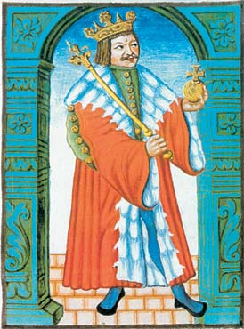
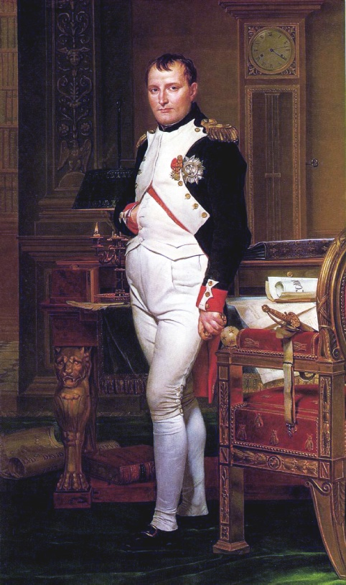
MYŠLENKA VZNIKU EU
dlouhá tradice (středověk)
počátek v roce 1950
  po válce Evropa oslabena
  hrozba agrese – SSSR
důvody
  dobrá ekonomika
  silné spojenectví

Slide 4
HISTORIE VZNIKU
1951 – založení Evropského společenství uhlí a oceli (ESUO) – 6 států
1957 – Římské smlouvy
  Evropské hospodářské společenství (EHS)
    společný trh, volný pohyb osob, služeb přes hranice
  Euroatom
    kontrola mírového užití jaderné energie
spojení všech organizací do Evropského společenství (ES)
1992 – změna názvu na Evropská unie (EU)

Slide 5
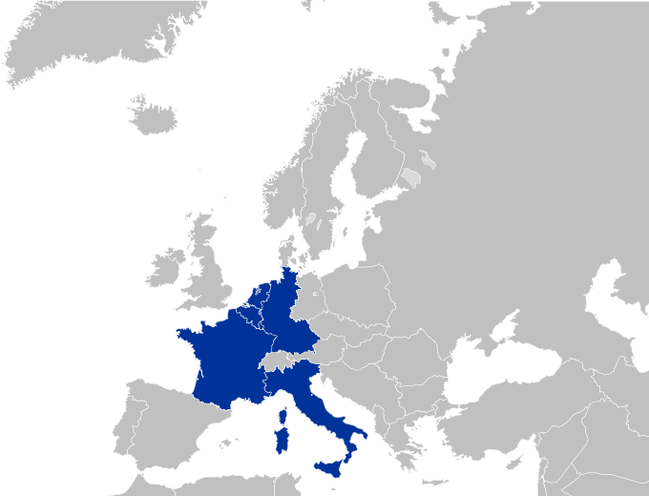
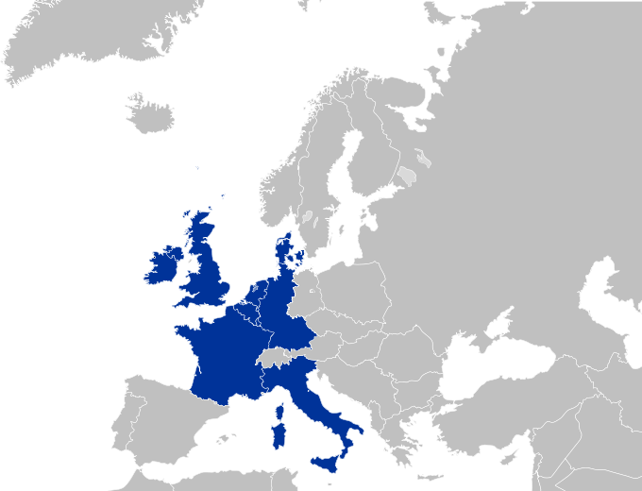
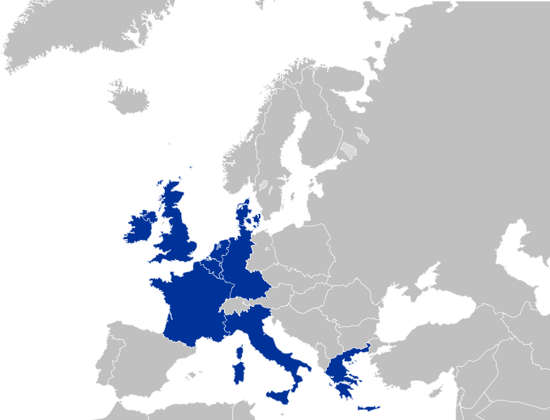
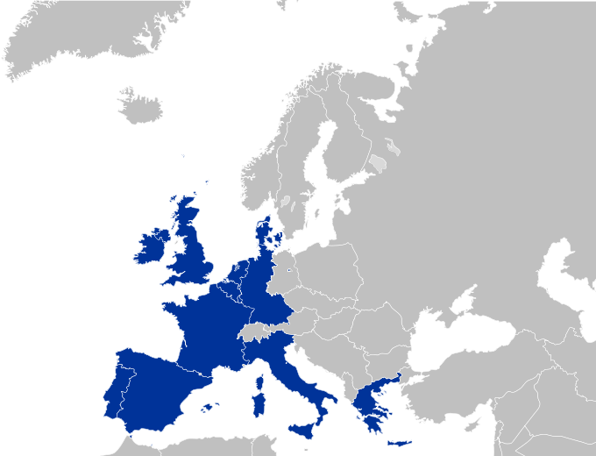
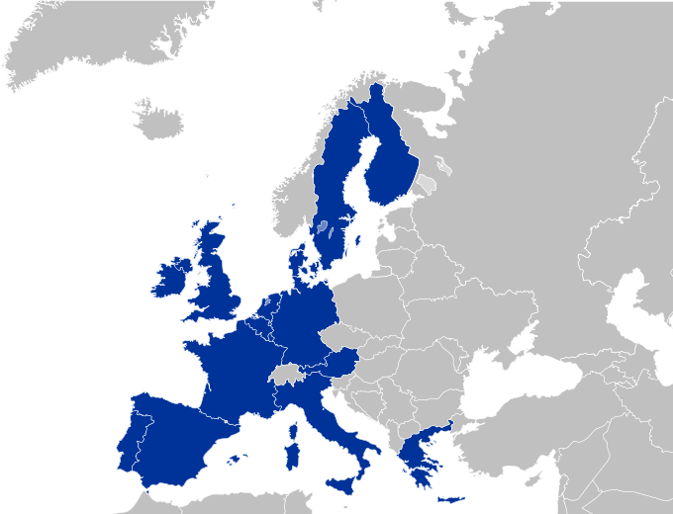
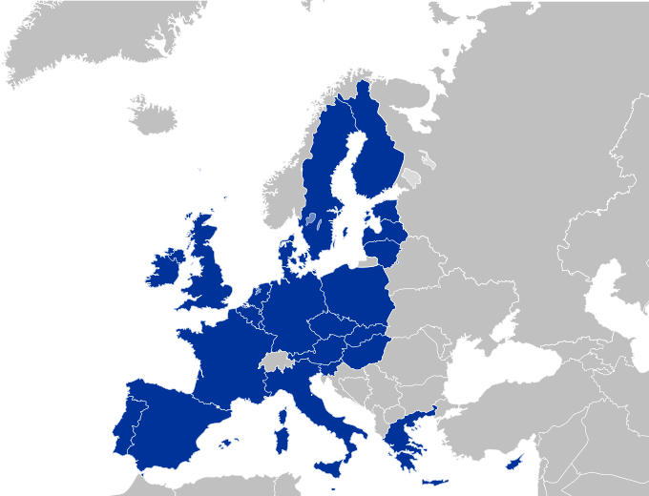
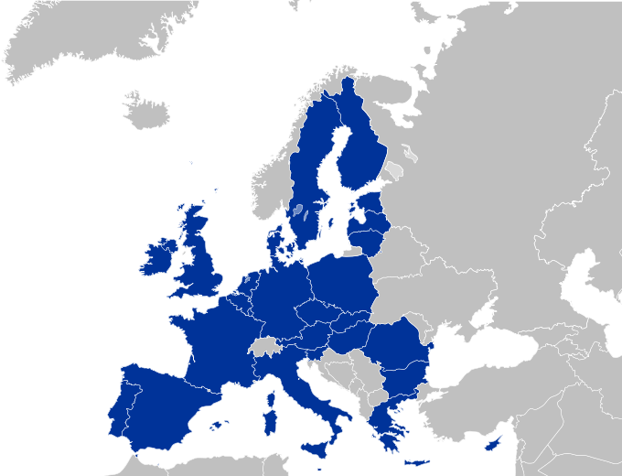
HISTORIE VZNIKU
6 států
9 států
10 států
12 států
15 států
25 států
27 států
1951
1973
1981
1986
1995
2004
2007

Slide 6
HISTORIE VZNIKU
dnes 27 členských států
Napište 10 členských států EU.
Francie, Německo, Belgie, Itálie, Lucembursko, Nizozemsko, Velká Británie, Irsko, Řecko, Španělsko, Portugalsko, Rakousko, Finsko, Švédsko, ČR, Polsko, Slovensko, Maďarsko, Slovinsko, Estonsko, Litva, Lotyšsko, Malta, Kypr, Rumunsko, Bulharsko
Uveďte evropské státy, které nejsou členy EU.
  Norsko, Švýcarsko, Chorvatsko, Srbsko, Černá Hora, Bělorusko, Albánie, Ukrajina, …

Slide 7
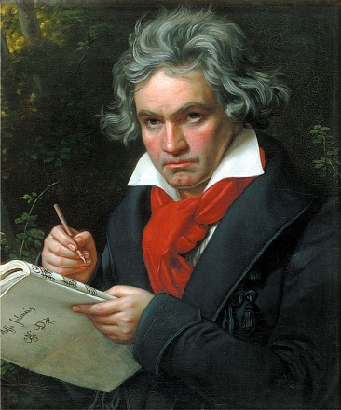
SYMBOLY
vlajka
  kruh 12 zlatých hvězd = symbol jednoty
hymna
  Óda na radost z Deváté symfonie od Ludwiga van Beethovena
den
  9. květen
motto
  „Jednota v rozmanitosti“

Slide 8
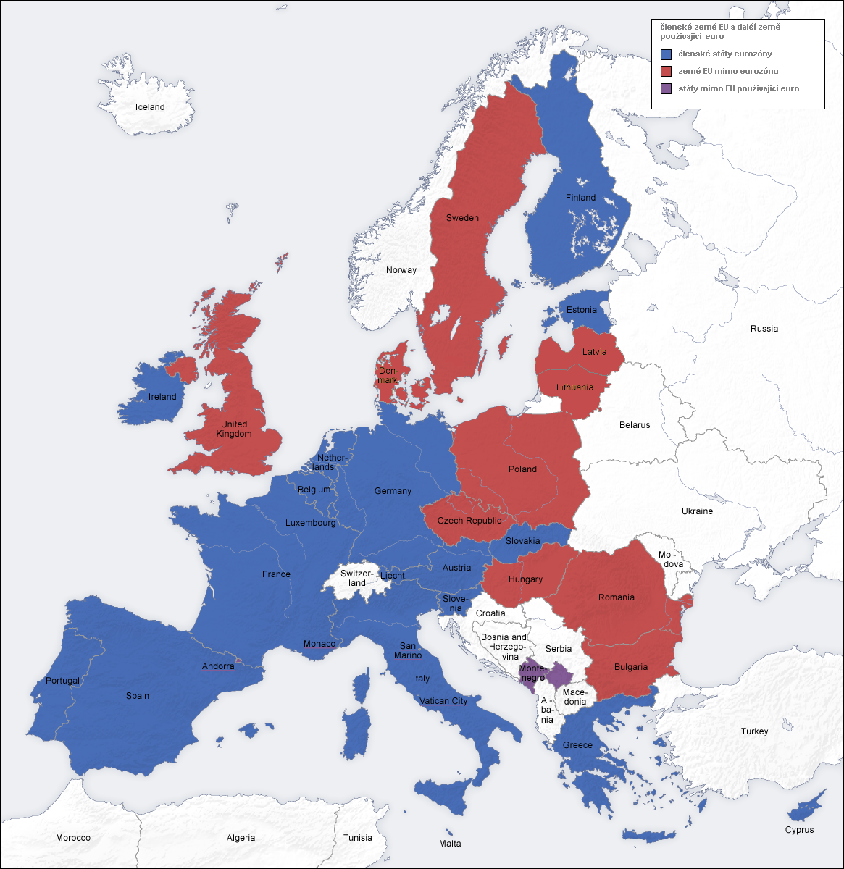
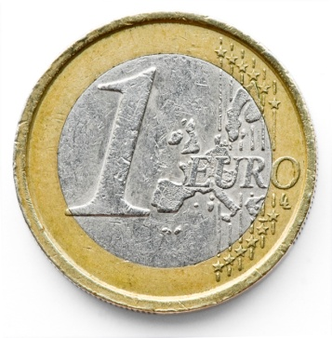

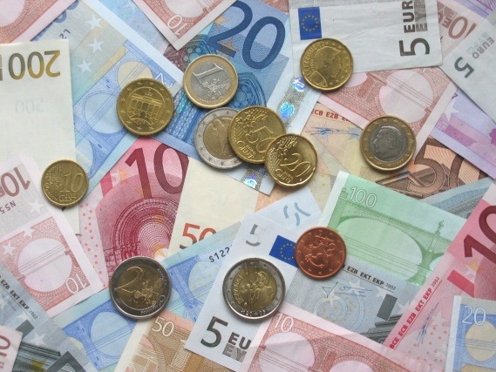
EURO
oficiální platidlo v 17 státech EU
od 1. 1. 2002
Uveďte státy, které jsou členy EU,
ale neplatí se zde eurem.
VB, Polsko, Česko, Švédsko,
Dánsko, …

Slide 9
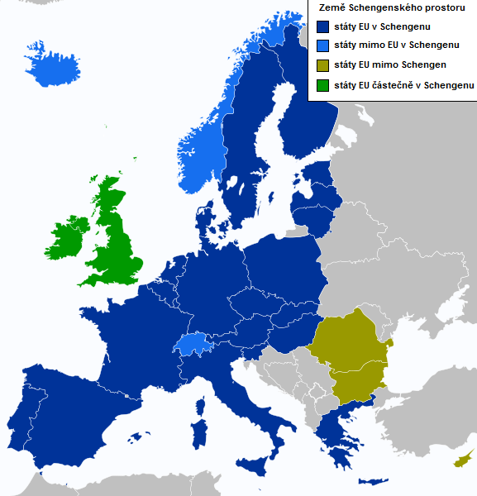
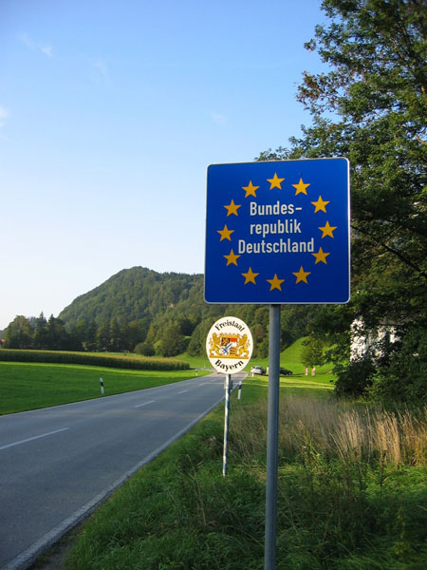

SCHENGENSKÝ PROSTOR
zrušení hraničních kontrol mezi zeměmi
Uveďte státy, které nejsou v EU, ale jsou v Schengenu.
Island, Norsko, Švýcarsko
Jaké jsou výhody a nevýhody
Schengenu?

Slide 10
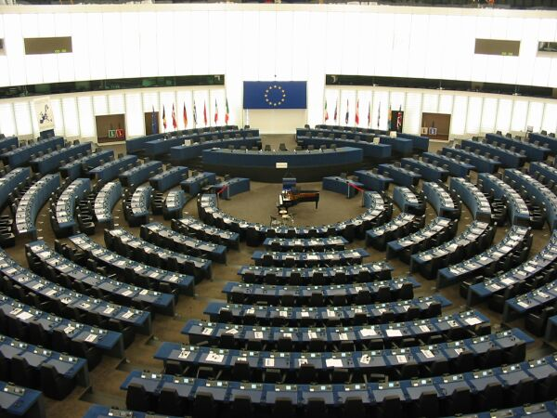
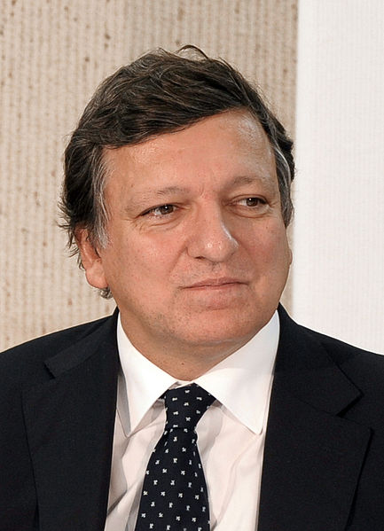
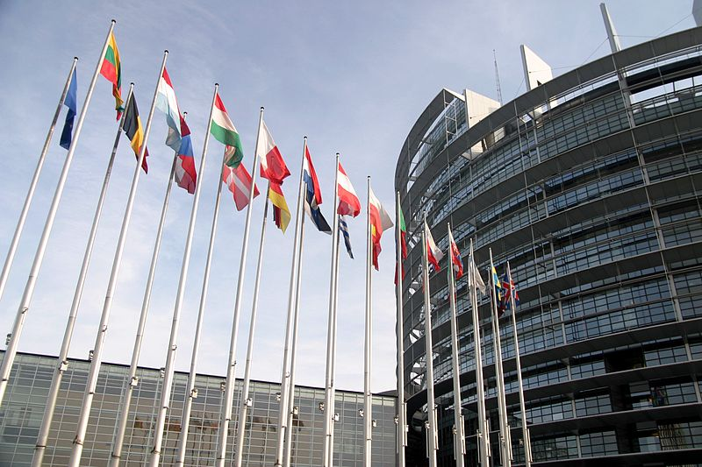
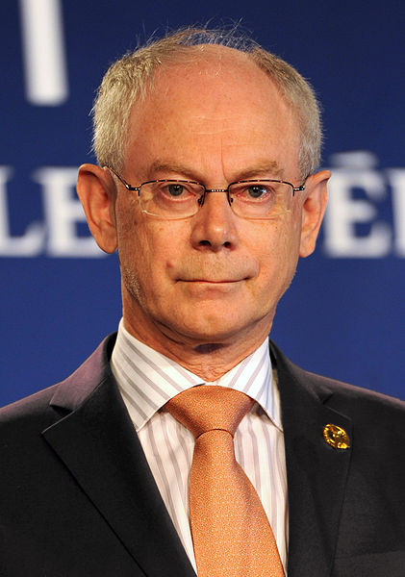
ORGÁNY EVROPSKÉ UNIE
Evropská komise
„vláda EU“, sídlo Brusel
Evropský parlament
volen občany, sídlo Štrasburk
Evropská rada
shromáždění hlav států nebo vlád

Slide 11

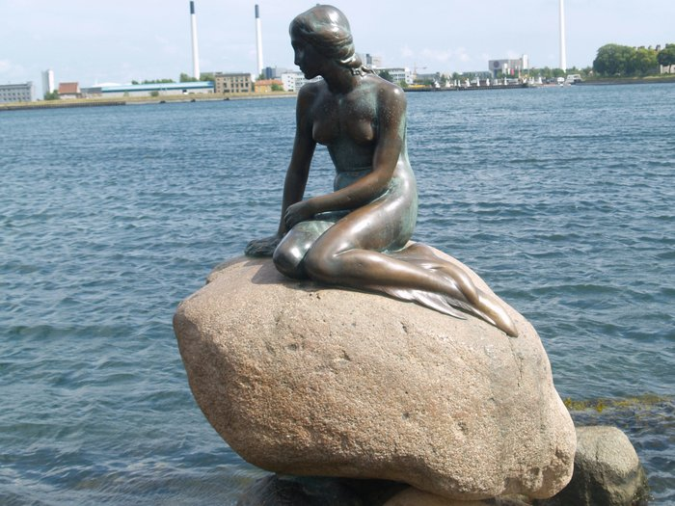
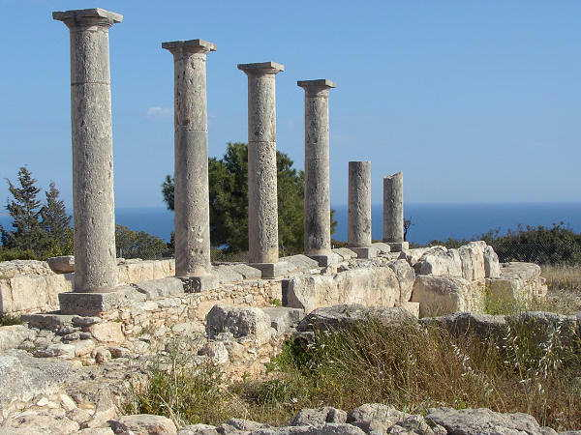
PŘEDSEDNICTVÍ EU
Státy EU se střídají v čestném předsednictví. Předsedající stát
hostí významné představitele EU a organizuje pro ně konference a
přednášky. Předsednictví je udělováno vždy na 6 měsíců.
ČR předsedala EU v roce 2009
2012 – Dánsko a Kypr

Slide 12
POUŽITÉ ZDROJE
[cit. 2011-11-03]. Dostupný pod licencí Creative Commons z WWW: <http://commons.wikimedia.org/wiki/File:Flag_of_Europe.svg>.
[cit. 2011-11-03]. Dostupný pod licencí Creative Commons z WWW: <http://commons.wikimedia.org/wiki/File:Georg_of_Podebrady.jpg?uselang=en>.
[cit. 2011-11-03]. Dostupný pod licencí Creative Commons z WWW: <http://commons.wikimedia.org/wiki/File:Napoleon_Bonaparte.jpg>.
[cit. 2011-11-03]. Dostupný pod licencí Creative Commons z WWW: <http://commons.wikimedia.org/wiki/File:EC06-1957-58_European_Community_map.svg>.
[cit. 2011-11-03]. Dostupný pod licencí Creative Commons z WWW: <http://commons.wikimedia.org/wiki/File:EC09-1973_European_Community_map.svg>.
[cit. 2011-11-03]. Dostupný pod licencí Creative Commons z WWW: <http://commons.wikimedia.org/wiki/File:EC10-1981_European_Community_map.svg>.
[cit. 2011-11-03]. Dostupný pod licencí Creative Commons z WWW: <http://commons.wikimedia.org/wiki/File:EC12-1986_European_Community_map.svg>.
[cit. 2011-11-03]. Dostupný pod licencí Creative Commons z WWW: <http://commons.wikimedia.org/wiki/File:EU15-1995_European_Union_map.svg>.
[cit. 2011-11-03]. Dostupný pod licencí Creative Commons z WWW: <http://commons.wikimedia.org/wiki/File:EU25-2004_European_Union_map.svg>.
[cit. 2011-11-03]. Dostupný pod licencí Creative Commons z WWW: <http://commons.wikimedia.org/wiki/File:EU27-2007_European_Union_map.svg>.
[cit. 2011-11-03]. Dostupný pod licencí Creative Commons z WWW: <http://commons.wikimedia.org/wiki/File:Beethoven.jpg>.
[cit. 2011-11-03]. Dostupný pod licencí Creative Commons z WWW: <http://commons.wikimedia.org/wiki/File:Euro_symbol.svg>.
[cit. 2011-11-03]. Dostupný pod licencí Creative Commons z WWW: <http://commons.wikimedia.org/wiki/File:Euro_coins_and_banknotes.jpg>.
[cit. 2011-11-03]. Dostupný pod licencí Creative Commons z WWW: <http://commons.wikimedia.org/wiki/File:Euro675.jpg>.
[cit. 2011-11-03]. Dostupný pod licencí Creative Commons z WWW: <http://commons.wikimedia.org/wiki/File:European_union_emu_map_en.png>.
[cit. 2011-11-03]. Dostupný pod licencí Creative Commons z WWW: <http://commons.wikimedia.org/wiki/File:SchengenGrenzeBayern-Tirol.jpg>.
[cit. 2011-11-03]. Dostupný pod licencí Creative Commons z WWW: <http://commons.wikimedia.org/wiki/File:Italian_traffic_signs_-_confine_francia.svg>.
[cit. 2011-11-03]. Dostupný pod licencí Creative Commons z WWW: <http://commons.wikimedia.org/wiki/File:Schengenzone.svg>.
[cit. 2011-11-03]. Dostupný pod licencí Creative Commons z WWW: <http://commons.wikimedia.org/wiki/File:European-parliament-strasbourg-inside.jpg>.
[cit. 2011-11-03]. Dostupný pod licencí Creative Commons z WWW: <http://commons.wikimedia.org/wiki/File:Institutions_europeennes_IMG_4300.jpg>.
[cit. 2011-11-03]. Dostupný pod licencí Creative Commons z WWW: <http://commons.wikimedia.org/wiki/File:Barroso_EPP_Summit_October_2010.jpg>.
[cit. 2011-11-03]. Dostupný pod licencí Creative Commons z WWW: <http://commons.wikimedia.org/wiki/File:Herman_Van_Rompuy_at_the_37th_G8_Summit_in_Deauville_030.jpg>.
[cit. 2011-11-03]. Dostupný pod licencí Creative Commons z WWW: <http://commons.wikimedia.org/wiki/File:Czech_EU_Presidency_Logo.jpg>.
[cit. 2011-11-03]. Dostupný pod licencí Creative Commons z WWW: <http://commons.wikimedia.org/wiki/File:Ieron_apollonos_lemesos.jpg>.
You Tube [online]. 4. 9. 2008 [cit. 2011-11-03]. Evropě to osladíme... Dostupné z WWW: <http://www.youtube.com/watch?v=9MxTz1Eq8Uo>.
Hubelová D. – Chalupa, P. (2009): Zeměpis pro 8. ročník, 1. díl (Evropa). Brno, Nová škola, 96 s. ISBN 80-7289-101-4.
ostatní fotografie autorka

